Slide 1
Case Carteira de Crédito Por: Lucas Botelho de Souza

Slide 2






Indicadores Carteira
Crédito Liberado:
R$7.875.413,94
Valor Pago:
R$6.400.430,58
Saldo:
R$-1.474.983,36
Total Clientes:
11.014
Clientes com saldo positivo:
41
Clientes com saldo em aberto:
3.878

Slide 3
Tratamento de dados
Cenário Inicial:
Base de contratos: 11.140 registros, contendo 126 chaves duplicadas;
Base de pagamentos: 10.801 registros, contendo 167 chaves duplicadas;
Base de score: 10.956 registros, contendo 123 chaves duplicadas.
Cenário pós agrupamentos:
Base de contratos: 11.014 chaves, agrupadas pela soma do limite concedido;
Base de pagamentos: 10.634 chaves, agrupadas pela soma do valor pago;
Base de score: 10.833 chaves, agrupadas pelo valor do maior score.

Slide 4
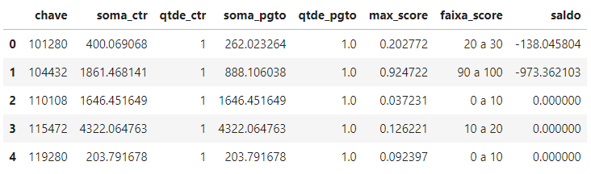
Tratamento de dados
Amostra dos dados:

Slide 5
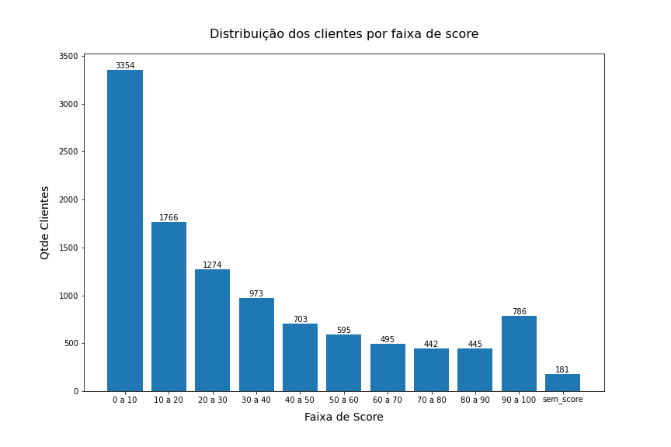
Análise Exploratória de Dados
Cerca de 30,5% do total de clientes estão concentrados na faixa mais baixa de score (0 a 10).

Slide 6
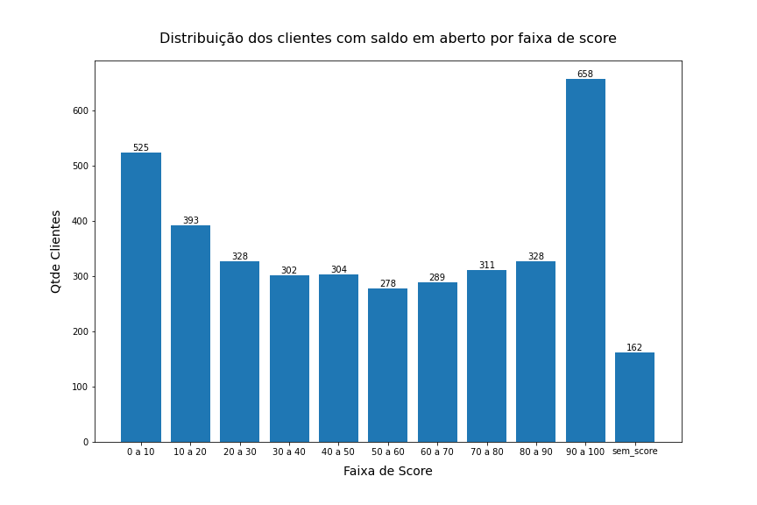
Análise Exploratória de Dados
Cerca de 16,9% dos clientes que possuem saldo em aberto estão concentrados na faixa mais alta de score (90 a 100).

Slide 7
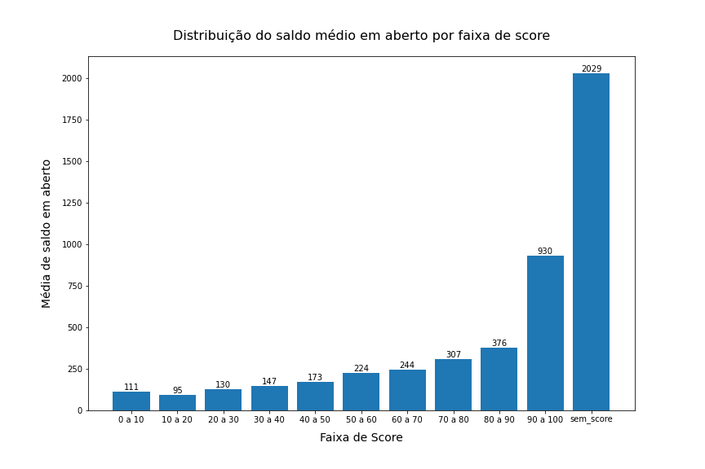
Análise Exploratória de Dados
Os maiores valores de saldo médio em aberto estão concentrados na maior faixa de score (90 a 100) e nos clientes que não receberam classificação de score.

Slide 8
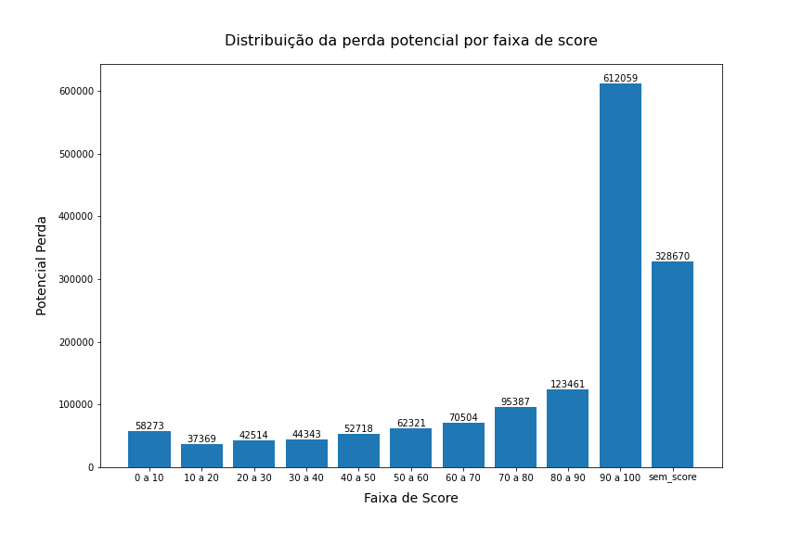
Análise Exploratória de Dados
Cerca de R$940.729 estão concentrados na faixa de score mais alta (90 a 100) e nos clientes que não possuem classificação de score. Esse valor representa 63,8 % do valor total de saldo em aberto da carteira de crédito.

Slide 9
Conclusão e recomendações
Conclusão: Atualmente o saldo da carteira é negativo, ou seja, o valor total pago é inferior ao valor total concedido de crédito, apenas 41 clientes foram capazes de gerar lucro para a carteira, enquanto 3.878 clientes estão com saldo em aberto e o restante já pagou exatamente o valor que foi concedido, não gerando assim, até o momento, nenhum lucro para a instituição.
Recomendações: Partindo do pressuposto que os maiores valores de score referem-se a clientes bons, recomenda-se reavaliar o modelo de concessão de crédito, uma vez que os clientes com score entre 90 e 100 são os maiores ofensores para o resultado negativo da carteira, assim como os clientes que não possuem score, recomenda-se também avaliar o motivo pelo qual esses clientes não foram classificados no modelo.

